Slide 1
Муниципальное общеобразовательное учреждение «Гимназия № 11 Дзержинского района Волгограда»
ТАНКИ ПОБЕДЫ
Автор:
Сатаев Дмитрий Алексеевич 7 «Б» класс
Руководитель: Венедиктов Михаил Евгеньевич учитель технологии
Волгоград, 2025 год

Slide 2
Танк Т-34 – он стал самым узнаваемым символом Великой Победы. Как тогда, в 1945 году, парадный отряд этих танков каждый год проезжает 9 Мая по Красной Площади.
К концу 30- х годов 20 века стране требовалась боевая бронированная машина, уверенно действующая в прорыве и в обороне. Требовался современный средний танк. Машины впервые показали высшему руководству СССР 17 марта 1940 года. 31 марта 1940 года танк с индексом А-32 встал на производственные линии. В январе 1940 года танк А-32 превратились в Т-34, броня была увеличена до 45 мм и имела рациональный угол наклона, что повышало ее стойкость, а 45- миллиметровое орудие сменила мощная 76-миллиметровая пушка Л-11, которую чуть позже заменили на Ф-34 (с лучшими характеристиками). Имелась у экипажа и пара пулеметов ДТ.
Производство танков было начато на Сталинградском тракторном заводе. Позже руководство страны, понимая ценность новой машины, разворачивает производство нового танка на заводах «Красное Сормово» (Горький, ныне Нижний Новгород), Челябинском тракторном заводе, «Уралмаше» (Свердловск, ныне Екатеринбург), заводе №174 в Омске и «Уралвагонзаводе»
Основные харатеристики танка Т-34: «Боевой вес 26,6 т; дизель В-2 мощностью 500 л. с.; максимальная скорость — 54 км/ч; броневая защита — толщиной 45 мм (35 — 15-10). Удельная мощность 19,5 л. с. на тонну в. Интенсивную службу Т-34-85 нес до конца 60-х годов во всех мыслимых земных пределах и точках света. Его характерный силуэт сложно спутать с другой машиной.

Slide 3
Еще один не менее известный танк «ИС-2». По словам ветеранов это был тяжелый танк с высоким бронепробитием. Немцы его боялись.
После завершения войны ИС-2 были модернизированы и находились на вооружении Советской Армии и впоследствии вооруженных сил России до 1993 года. ИС-2 был самым мощным советским танком, участвовавшим в Великой Отечественной войне и одной из сильнейших машин мира своего времени как в категории по массе 40—50 т, так и в классе тяжёлых танков. Танк ИС-2 активно использовался для штурмовых действий укреплённых городов, таких как Будапешт, Бреслау, Берлин.
57-мм противотанковая пушка образца 1941 года (ЗИС-2). Данное орудие, разработанное в 1940 году, являлось, на момент начала серийного производства самой мощной противотанковой пушкой в мире и в течение долгого времени, состояли на вооружении Советской армии.

Slide 4
МАТЕРИАЛЫ И ИНСТРУМЕНТЫ
№№ | Наименование материала | Инструменты для обработки
1 | фанера | Нож, стамеска, рашпиль, клюкарза, лобзик, наждачная бумага, электродрель, коловорот, электрическая бормашинка
2 | Древесина осины | Нож, стамеска, рашпиль, лобзик, наждачная бумага, электродрель, кисти, пила, молоток
3. | картон | Ножницы, нож, кисть, шило
4. | пенополистерол | Нож, пилка

Slide 5
ТЕХНОЛОГИЯ ВЫПОЛНЕНИЯ ИЗДЕЛИЯ
№№ | Название операции | технология выполнения операции
1 | Составление технологической карты | Черчение, нанесение разметки
2 | Выпиливание деталей по шаблону, лекалу | Пиление, резка
3 | Склеивание деталей | Нанесения клея ПВА с помощью шпателя, кисти
4 | Ошкуривание, подгонка | Наждачная бумага, шлифовальный станок
4 | Окрашивание и сушка | Нанесение акриловой краски при помощи кисти, пульверизатора
5 | Установка изделия на основание | Склеивание, соединение деталей двухсторонним скотчем

Slide 6
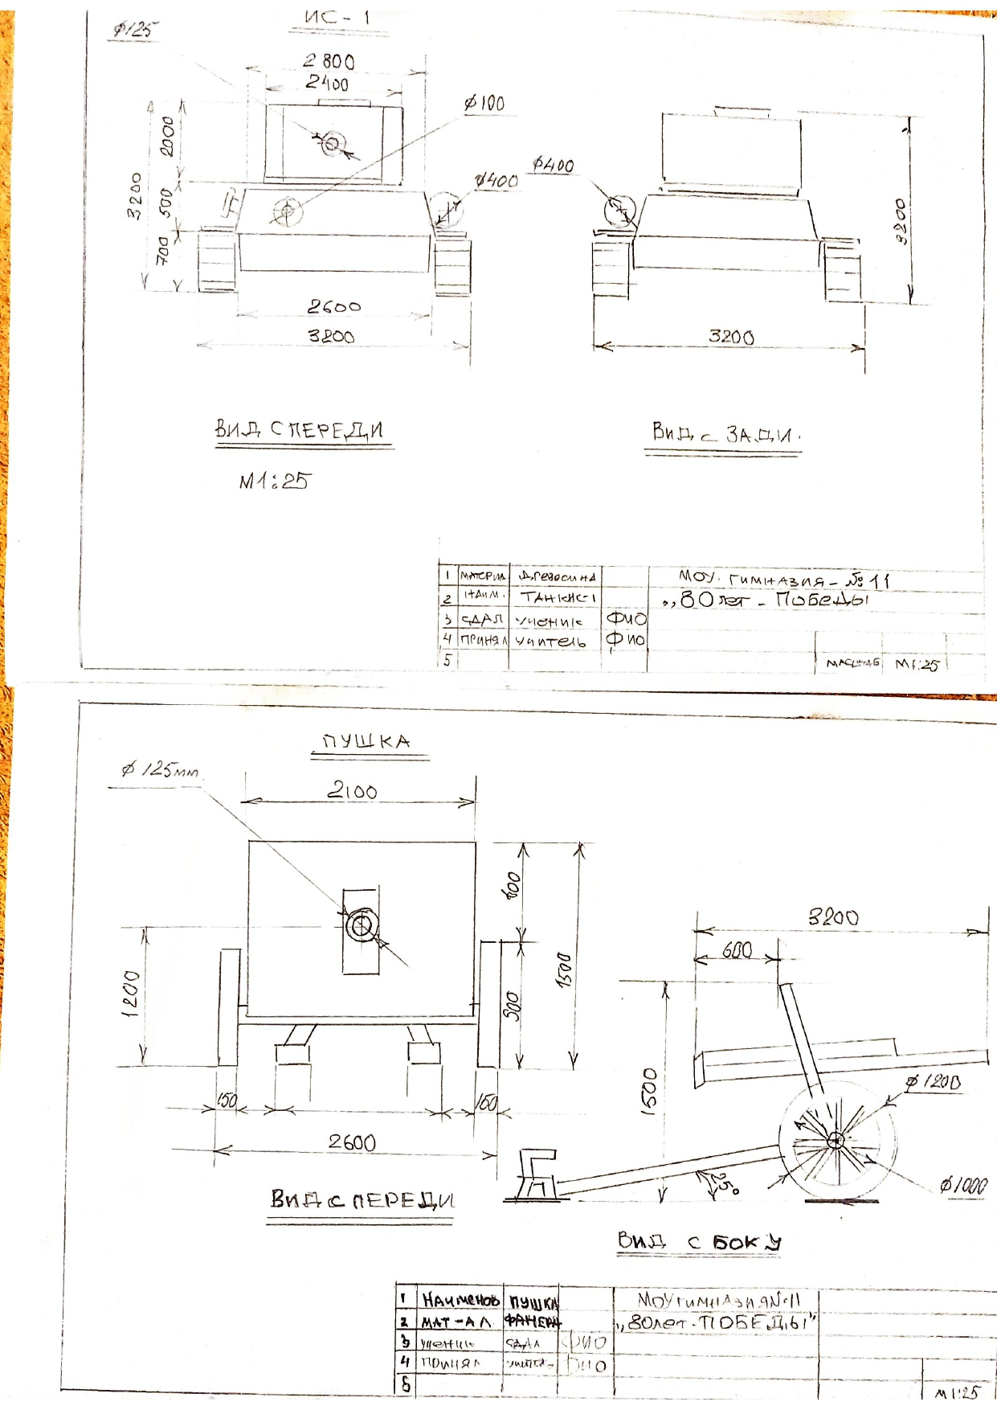
ЭСКИЗЫ

Slide 7
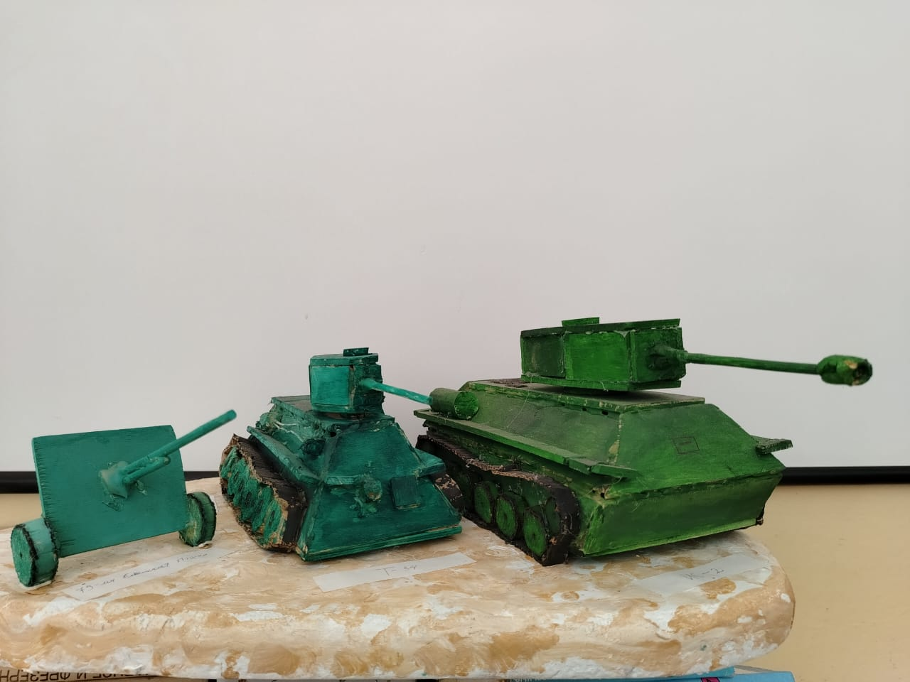
МАКЕТ

Slide 8
Цель моей работы: используя полученные на уроках и при самостоятельном изучении литературы знания, создать модели боевой техники времени Великой Отечественной войны.
В данном проекте я прошел путь от постановки цели до изготовления конкретного изделия. Уроки литературы и истории помогли выбрать и сформулировать идею. Знания, полученные на уроках технологии, физики позволили мне спроектировать и изготовить изделие.
Поэтому считаю, что цель по разработке и изготовлению макета «Танки победы » достигнута.
Я считаю себя еще недостаточно опытным в моделировании, чтобы модель была полностью похожа на реальный танк, но меня впереди ждет еще много интересных работ.

Slide 9
ЛИТЕРАТУРА
Барятинский М. Б. Самоходные установки на базе Т-34. — М.: Моделист-конструктор, 2000. — 32 с. — (Бронеколлекция № 1 (28) / 2000).
Васильева В.Н. Желтов И., Чикова Г. Ф. Правда о танке Т-34. — М.: Атлантида — XXI век, 2005. — 480 с.
М. Барятинский. Тяжёлый танк ИС-2. — 1998. — (Бронеколлекция).
И. Желтов, И. Павлов, М. Павлов, А. Сергеев. Танки ИС // Танкомастер (спецвыпуск). — 2004.
Иванов А. Артиллерия СССР во Второй мировой войне. — СПб.: Нева, 2003. — 64 с.
Н.Калмыкова, И.Максимова "Макетирование из бумаги и картона" учебное пособие – М. Книжный дом «Университет», 2000. – 8 с. ил
Федеральный портал истории histrf.ru
https://vz.ru/information/2024/7/28/1279525.html

